Slide 1

Estética e bem-estar
em Mogi Mirim
Quem apresenta
Data
Para
Cíntia Godoy — Estética & Bem-Estar
Setembro de 2026
Empresas, escolas e eventos
Notes:
Abertura. Dizer em uma frase: atendo no espaço da Avenida Santo Antônio e levo a cadeira até a empresa.

Slide 2
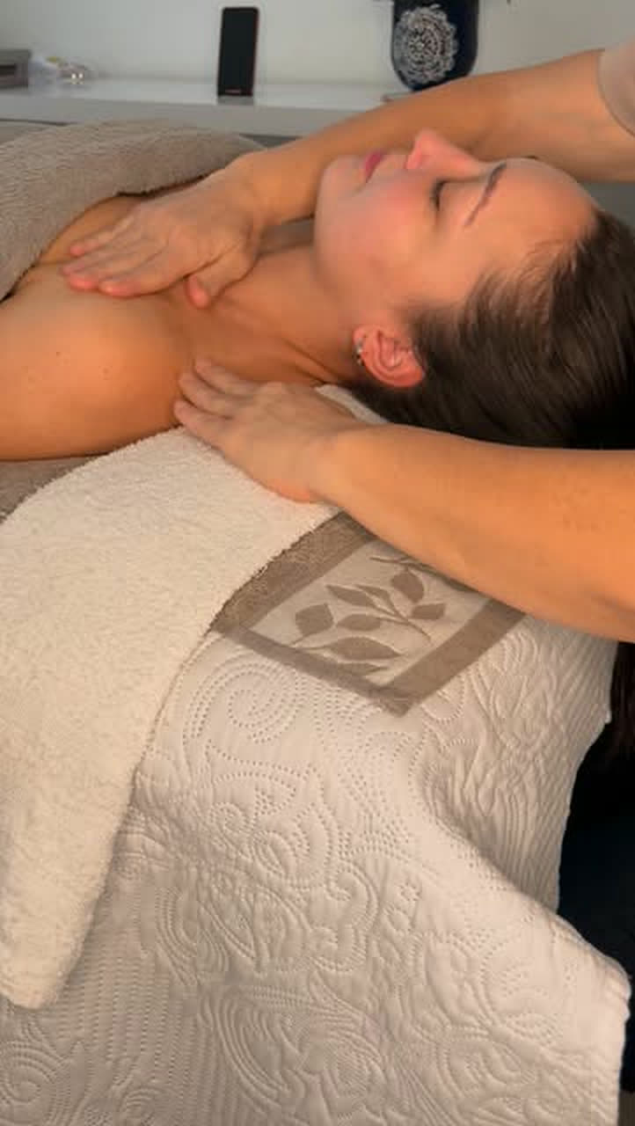
O PROBLEMA QUE CHEGA ANTES DO INTERVALO
A tensão do pescoço e dos ombros não espera o fim do expediente
Jornada sentada, celular na mão, reunião atrás de reunião. O corpo cobra no meio do dia — e quase nunca existe um lugar para resolver isso sem sair do trabalho.
Cíntia Godoy atende há anos em Mogi Mirim, na Avenida Santo Antônio, 127. Faz o atendimento no espaço dela, com hora marcada, e leva a cadeira de quick massage até empresas, escolas e eventos da região.
Notes:
Contexto. O gancho é a dor de quem passa o dia sentado.

Slide 3
QUEM ATENDE VOCÊ
Cada técnica nova entra na sala depois de estudada
01
Lipedema e taping — Bioage, Rio Claro
Atualização mais recente. Entra junto com a drenagem no cuidado de quem convive com dor, peso e inchaço nas pernas.
02
BioMED — em formação
Formação em andamento, que sustenta a leitura do que cada pele e cada corpo pedem antes de escolher o protocolo.
03
Acrus e RenoveSSe Skin Glow
Equipamento de depilação a laser de alta performance e protocolo de limpeza de pele com luz biofotônica.
Notes:
Credencial. Falar do curso mais recente e de onde ele entra no atendimento.

Slide 4
O QUE ELA FAZ
Dois lugares de atendimento: o espaço dela e o seu
No espaço, com hora marcada
No seu local, em cadeira
Drenagem linfática relaxante — o carro-chefe
Head spa — cabeça e couro cabeludo
Limpeza de pele biofotônica — RenoveSSe Skin Glow
Depilação a laser — equipamento Acrus
Massoterapia e cuidado no lipedema
Quick massage em empresas
SIPAT e semana do bem-estar
Datas da equipe e confraternização
Feiras, congressos e eventos de escola
Mogi Mirim e região
Notes:
Mostrar que são duas frentes: o espaço e o atendimento externo.

Slide 5
QUICK MASSAGE NA EMPRESA
A cadeira vai até você; a empresa cede um canto e uma tomada
VAI COM ELA
A EMPRESA PROVIDENCIA
ENTRA NA COTAÇÃO
A cadeira de quick massage, os insumos, os descartáveis e o atendimento. Sem óleo, sem troca de roupa e sem sala montada.
Um canto reservado ou uma sala, uma tomada por perto e a lista de horários. Havendo escala, o atendimento se encaixa nos intervalos.
A duração de cada atendimento e quantas pessoas cabem no período — combinado antes, nunca no dia.
Notes:
Responder a dúvida da empresa: o que precisa providenciar.

Slide 6
OCASIÕES
Entra na data que a empresa já tem no calendário
01
02
03
SIPAT
Semana do bem-estar e datas da equipe
Feiras, congressos e eventos de escola
A semana de prevenção precisa de uma atração que as pessoas queiram fazer — e que fale de saúde sem palestra.
Qualidade de vida, saúde mental, ergonomia, Dia da Mulher, Outubro Rosa, aniversário da empresa, confraternização.
No estande, a cadeira vira ponto de parada — e motivo para a pessoa voltar.
Notes:
Ancorar na data que a empresa já tem: SIPAT é a mais comum.

Slide 7
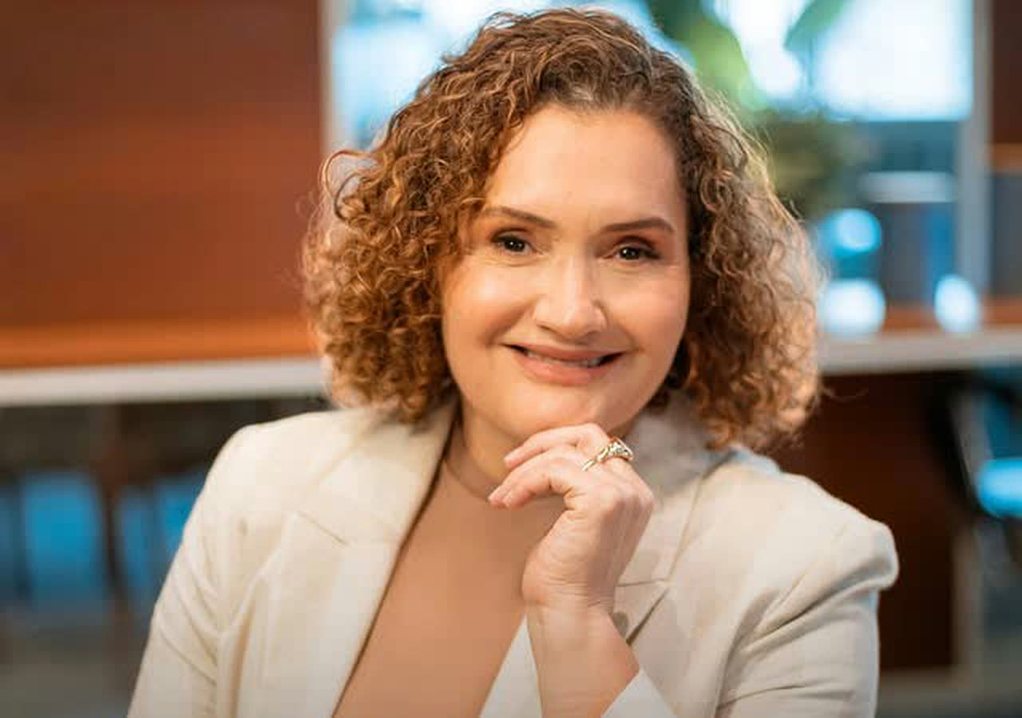
O MAIOR EVENTO ATÉ AQUI
160 pessoas atendidas em um evento escolar de Mogi Mirim
160
pessoas em um único dia — o convite veio de uma escola de Mogi Mirim, em setembro de 2026.
Eventos são parte do trabalho dela há anos e quase nunca foram divulgados: a agenda sempre veio de indicação. Esta apresentação existe para mudar isso.
Mais de 4.700 pessoas acompanham o trabalho no Instagram @cintiagodoyestetica — é de lá e do Google que chega a maior parte de quem procura.
Notes:
Prova de escala. O número é real e verificável.

Slide 8
COMO CONTRATAR
Três informações e a proposta sai na mesma conversa
PASSO 1
PASSO 2
PASSO 3
Quantas pessoas serão atendidas.
A data (ou o mês) e o horário disponível.
A cidade e o endereço do atendimento.
WHATSAPP
ESPAÇO
SITE E INSTAGRAM
(19) 97410-8030
Av. Santo Antônio, 127 — Centro, Mogi Mirim, SP
cintia-godoy.onrender.com · @cintiagodoyestetica
Notes:
Fechamento: pedir as três informações ali mesmo, na reunião.

